Slide 1
第一次汇报-未命名小组
网络被攻击过程图形化显示系统的设计与实现
小组成员：
邓丽婷、黄浩玲、唐永翔、张海汀、张奕龙

Slide 2
目录
CONTENTS
第一部分 分工和进度
第三部分 需求分析和概要设计
第二部分 项目管理介绍
第四部分 会议记录等

Slide 3
第一部分 分工和进度计划

Slide 4
小组成员分工
姓名 | 具体分工 | 角色一（负责人） | 角色二
张海汀（组长） | 产品 | 项目管理 | 程序员
邓丽婷 | 后端 | 后端 | 数据处理
黄浩玲 | 测试 | 测试 | 测试程序员
张奕龙 | 前端 | 前端 | 图形化界面
唐永翔 | 算法 | 算法 | 计算攻击过程

Slide 5
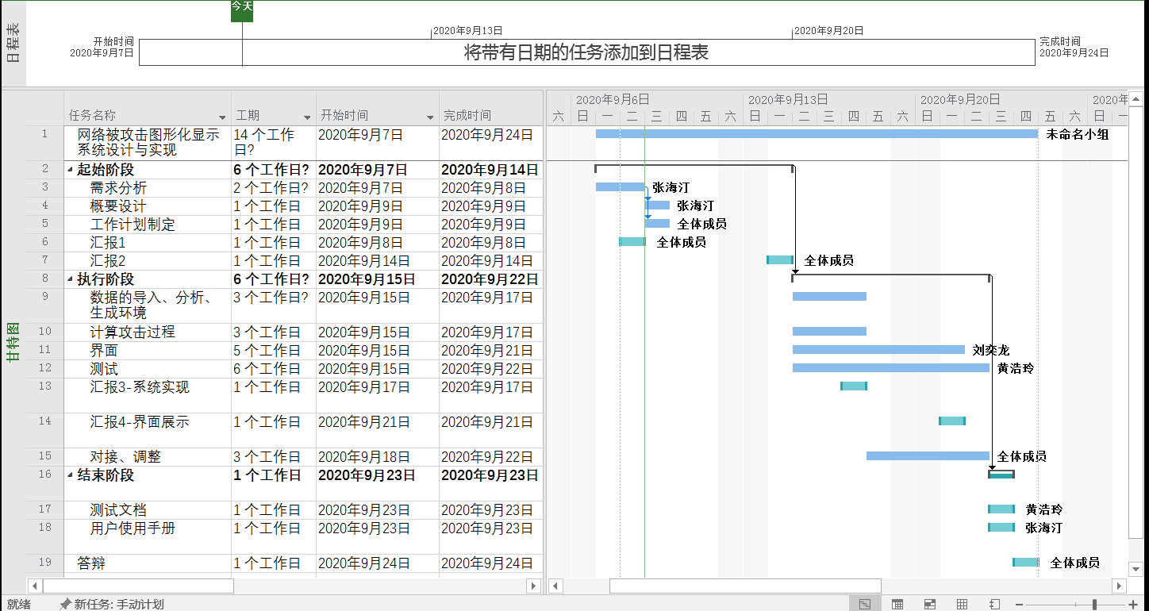
ABOUT US
项目整体进度计划

Slide 6
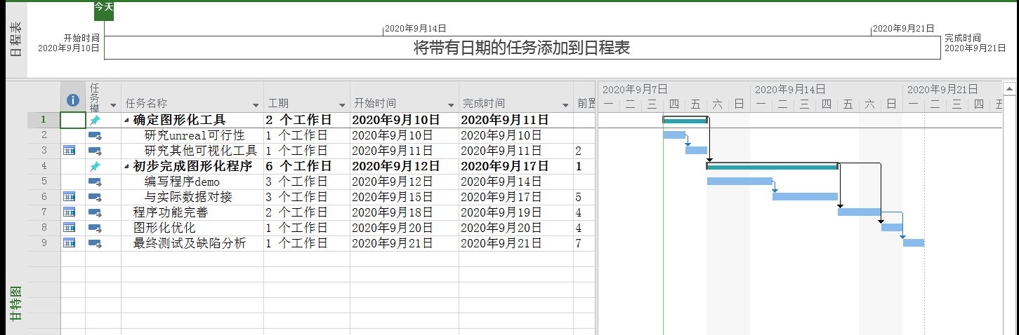
ABOUT US
前端图形化进度计划

Slide 7
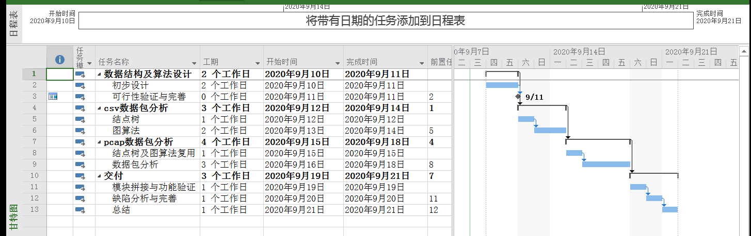
ABOUT US
后端进度计划

Slide 8
ABOUT US
攻击过程计算算法进度计划

Slide 9
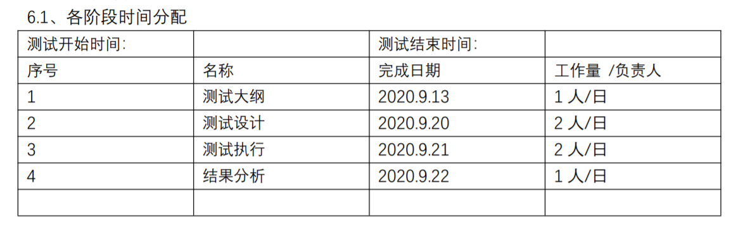
测试小组信息
风险和应急
测试策略
测试方法
资源需求
测试时间安排
测试计划

Slide 10
第二部分 项目管理介绍

Slide 11
项目管理方法
本组采用项目管理工具指导项目进度、如有需要调整进度的项目管理办法
并应用了量化管理的方法，使每一项任务和负责人一一对应

Slide 12
项目管理工具
我们使用Microsoft Project作为项目管理工具
同时我们使用GitHub作为版本控制工具
我们的GitHub仓库链接为：https://github.com/Cheeennnnnnnn/Unnamed
同时使用QQ群聊作为即时通讯手段

Slide 13
经济决策方法
采用集体决策方法
我们先写了两个备选方案，然后集体投票选出采用的预算方案
投票结果见→

Slide 14
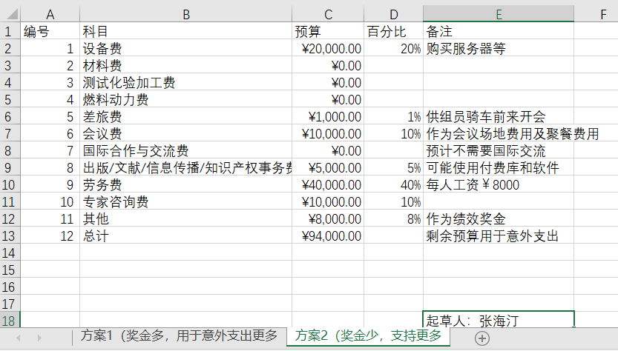
最终预算方案

Slide 15
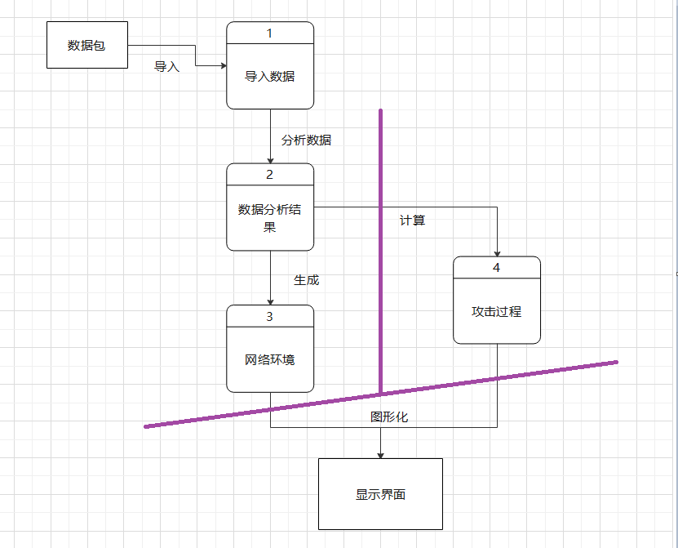
开发模型
我们决定采用敏捷开发模型，将项目分为三个相对独立的部分分别开发

Slide 16
开发环境
开发环境使用Windows 10计算机操作系统
配置为普通个人笔记本
预计后端使用C++作为开发语言
前端使用语言待定

Slide 17
第三部分 需求分析和概要设计

Slide 18
需求分析
系统定义：
本系统需要能够读入用户指定的.pcap或.csv格式的大数据包。如果包内数据是适当格式的网络监控数据，则本系统能够对数据进行分析，而后生成由节点构成的网络环境。系统能够根据流量关系，计算攻击过程，而后图形化显示网络被攻击过程。
应用环境：
Windows 10计算机系统。

Slide 19
需求分析
功能类别 | 功能名称 | 一般过程描述
读入数据 | 读入PCAP包 | 读入用户指定路径的PCAP包
 | 读入EXCEL | 读入用户指定路径的.csv文件
分析网络监控数据 | 输入验证 | 判断读入的包是否是适当格式的网络监控数据
 | 分析数据
 | 生成网络环境 | 生成由节点构成的网络环境
 | 计算攻击过程 | 根据流量关系计算攻击过程
图形化显示 | 读入数据包 | 弹出窗口使用户可以指定读入数据包的路径
 | 显示网络环境 | 显示数据包的整体网络环境
 | 显示攻击过程 | 显示数据包内的指定攻击过程
 | 选择时间范围 | 选择时间范围内的数据进行图形化显示
 | 放大 | 放大图形显示
 | 缩小 | 缩小图形显示
 | 关闭 | 关闭当前数据包的图形化显示

Slide 20
需求分析
其他需求
1.性能需求
应当支持5000以上节点的分析和显示
应当支持变速显示
2.扩展需求
支持显示流量大小
产品提交
应当提交一份可在Windows 10计算机操作系统上使用的安装包，同时提交用户使用手册。

Slide 21
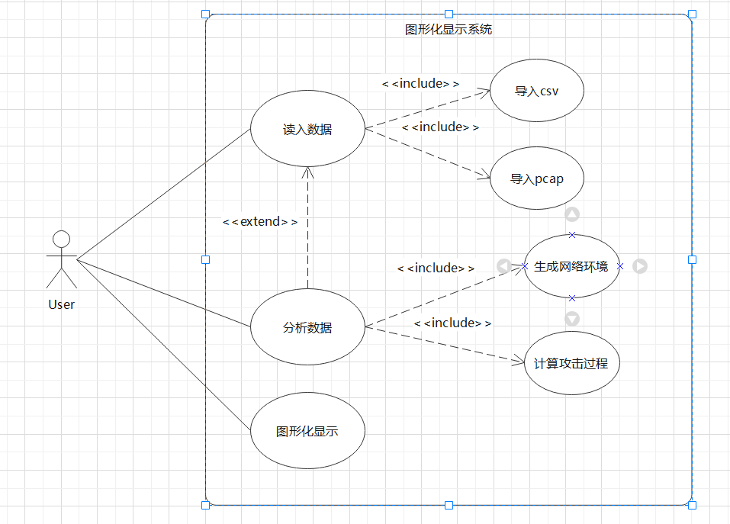
需求分析
用例图

Slide 22
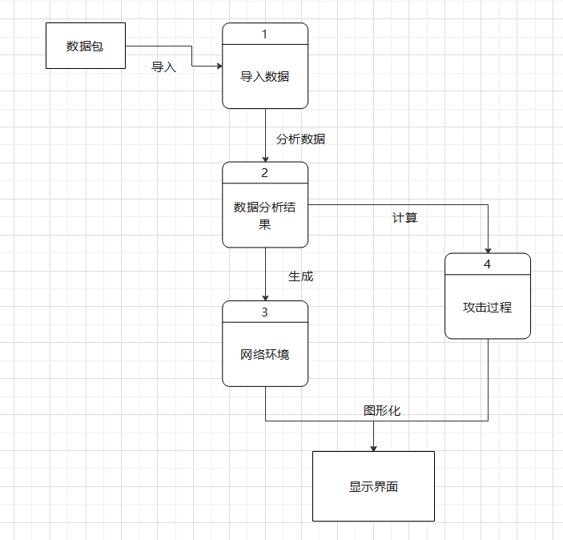
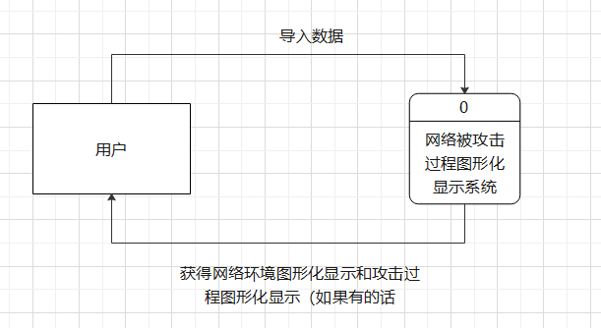
概要设计
上下文图
0层图

Slide 23
概要设计
缺失内容：
更底层的数据流图、接口、界面设计
数据结构设计

Slide 24
第四部分 会议记录和文档

Slide 25
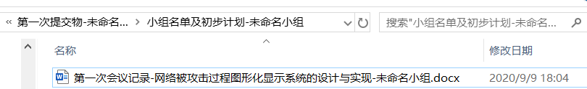

Slide 26
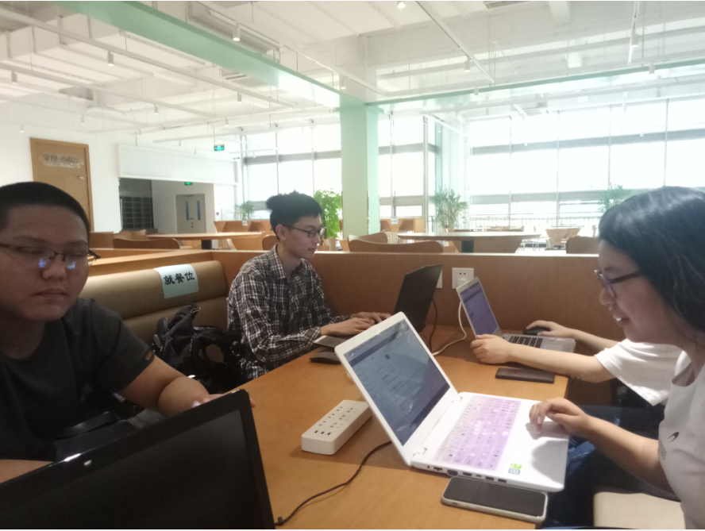

Slide 27
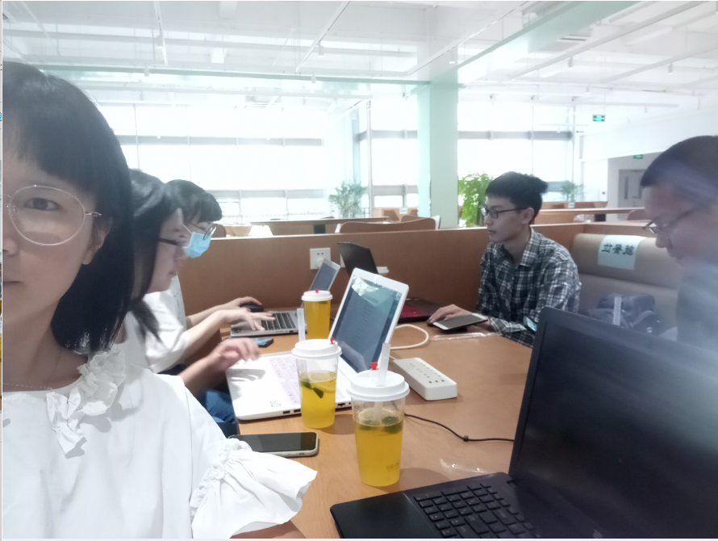

Slide 28
谢谢观看

